Slide 1

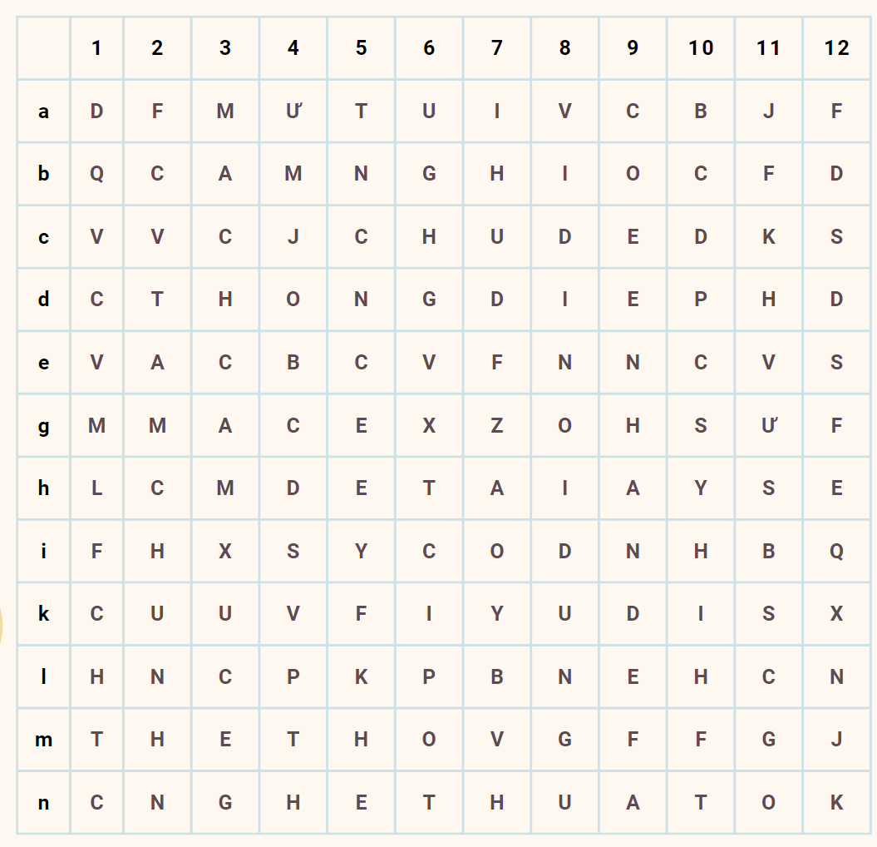
Word search
Chủ đề, mạch cảm xúc, thông điệp, đề tài, nội dung, nghệ thuật, cảm nghĩ, nhan đề, thể thơ, tám chữ…
Notes:
Giáo án của Thảo Nguyên 0979818956

Slide 2




Bài 7:
Hồn thơ muôn điệu
Viết
Viết đoạn văn ghi lại cảm nghĩ
về một bài thơ tám chữ
Notes:
So với văn xuôi, cảm thụ và phân tích thơ vừa có cái dễ, vừa có cái khó hơn. Thơ thường ngắn, bài thơ dài lắm cũng chỉ độ mấy chục câu. Thơ có nhịp điệu có vần, dễ nhớ, dễ thuộc. Thơ cô đọng, có những câu như là châm ngôn. Nhưng tứ thơ không dễ nắm bắt, hồn thơ không dễ cảm nhận, cái đẹp của thơ không dễ giảng giải, phân tích. Trong bài học hôm nay, chúng ta sẽ cùng nhau tìm hiểu cách viết đoạn văn ghi lại cảm nghĩ về một bài thơ tám chữ.

Slide 3


I.
Yêu cầu đối với đoạn văn ghi lại cảm xúc về một bài thơ tám chữ
Notes:
Giáo án của Thảo Nguyên 0979818956

Slide 4

- Nêu được cảm nghĩ về một số nét nổi bật trong nội dung và nghệ thuật của bài thơ; chỉ ra tác dụng của một thể thơ tám chữ trong việc tạo nên nét độc đáo của bài thơ
- Giới thiệu được bài thơ (nhan đề, tác giả), nêu ấn tượng chung về bài thơ
- Khái quát được cảm nghĩ về bài thơ
Notes:
Giáo án của Thảo Nguyên 0979818956

Slide 5

II.
Phân tích
bài viết tham khảo
Notes:
Giáo án của Thảo Nguyên 0979818956

Slide 6
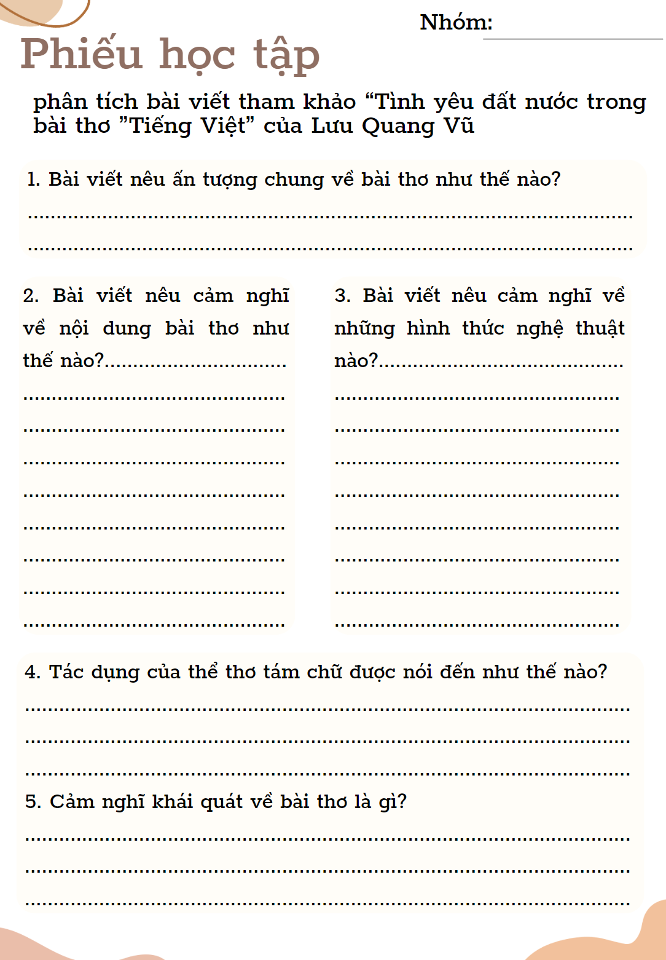

Hoạt động nhóm
- Phiếu học tập phân tích bài viết tham khảo “Tình yêu đất nước trong bài thơ Tiếng Việt của Lưu Quang Vũ”
- Hình thức: thảo luận theo bàn
- Thời gian: 5 phút
Notes:
Giáo án của Thảo Nguyên 0979818956

Slide 7
1. Bài viết nêu ấn tượng chung về bài thơ như thế nào?
Niềm xúc động sâu xa về tình yêu quê hương, đất nước.
2. Bài viết nêu cảm nghĩ về nội dung bài thơ như thế nào?
Sự hoà quyện của tiếng Việt trong muôn vàn âm thanh, hình ảnh của cuộc sống bình dị; thể hiện thành niềm tự hào về vẻ đẹp…
3. Bài viết nêu cảm nghĩ về những hình thức nghệ thuật nào?
Biểu đạt khung cảnh thân thương, những gì gần gũi, thân thiết; biện pháp tu từ so sánh, ẩn dụ; câu thơ dung dị, thấm thía.
4. Tác dụng của thể thơ tám chữ được nói đến như thế nào?
Gieo vần, ngắt nhịp linh hoạt, bài thơ trở thành bản nhạc giàu âm điệu
5. Cảm nghĩ khái quát về bài thơ là gì?
Vẻ đẹp, sự kì diệu của tiếng Việt cũng là vẻ đẹp, sự kì diệu của tâm hồn nhân dân, dân tộc Việt Nam.
Notes:
Giáo án của Thảo Nguyên 0979818956

Slide 8

III.
Thực hành viết
theo các bước
Notes:
Giáo án của Thảo Nguyên 0979818956

Slide 9
Bước 1: Trước khi viết
a. Lựa chọn bài thơ
Lựa chọn chọn bài thơ tám chữ mà em có ấn tượng sâu sắc và cảm nhận được giá trị nội dung, nghệ thuật của nó
b. Tìm ý
- Đọc bài thơ và ghi lại các đặc điểm sau của tác phẩm:
+ Đặc điểm về vần thơ, nhịp thơ
+ Đặc điểm về nội dung, mạch cảm xúc của bài thơ
+ Hình ảnh độc đáo, từ ngữ đặc sắc, biện pháp tu từ...
+ Chủ đề, thông điệp của bài thơ
- Ghi lại các cảm nghĩ chung của em về bài thơ
Notes:
Giáo án của Thảo Nguyên 0979818956

Slide 10

Bước 1: Trước khi viết
c. Lập dàn ý
Mở đoạn
Thân đoạn
Kết đoạn
- Giới thiệu bài thơ: nhan đề, tác giả.
Trình bày cảm nghĩ về nội dung bài thơ
- Đề tài
- Chủ đề
- Mạch cảm xúc
- Thông điệp.
Khái quát cảm nghĩ về bài thơ
- Nêu ấn tượng chung về bài thơ.
Nêu cảm nghĩ về những yếu tố nghệ thuật
- Đặc điểm về thể thơ: vần, nhịp,…
- Người bộc lộ cảm xúc, đối tượng cảm xúc
- Ngôn ngữ, các biện pháp tu từ, hình ảnh,…
Notes:
Giáo án của Thảo Nguyên 0979818956

Slide 11

Bước 2: Viết
- Viết các câu văn phù hợp để triển khai những nội dung đã xác định trong dàn ý. Các câu cần hướng về chủ đề chung của đoạn để tạo sự mạch lạc cho đoạn văn.
- Sử dụng các từ ngữ diễn tả chân thực, chính xác cảm nghĩ về bài thơ; lưu ý sử dụng từ ngữ liên kết để đoạn văn được chặt chẽ.

Slide 12
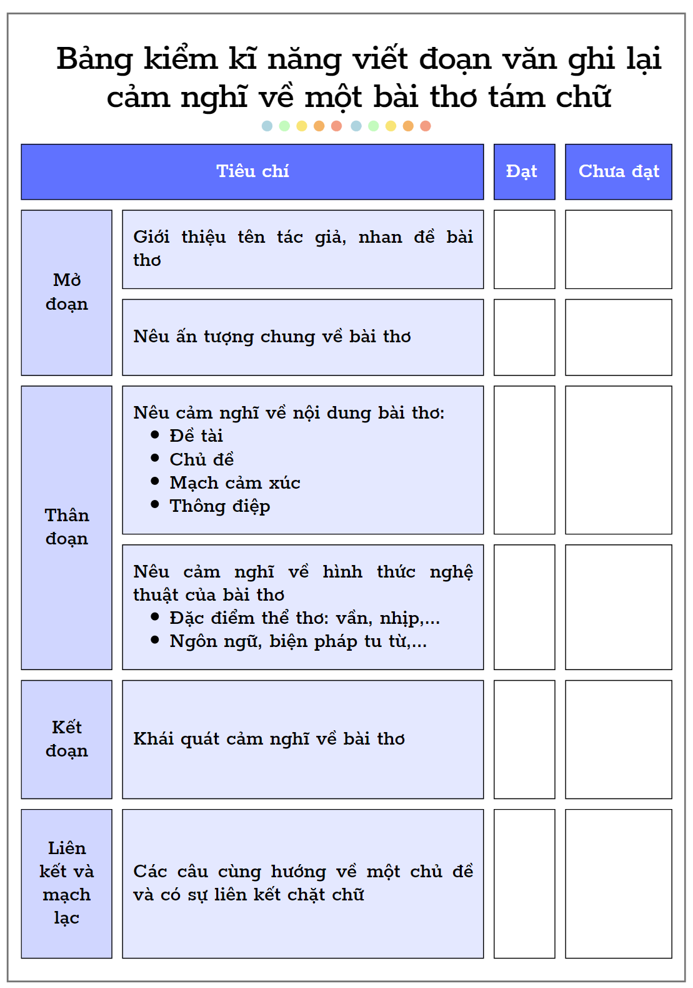
Bước 3: Chỉnh sửa bài viết

Slide 13
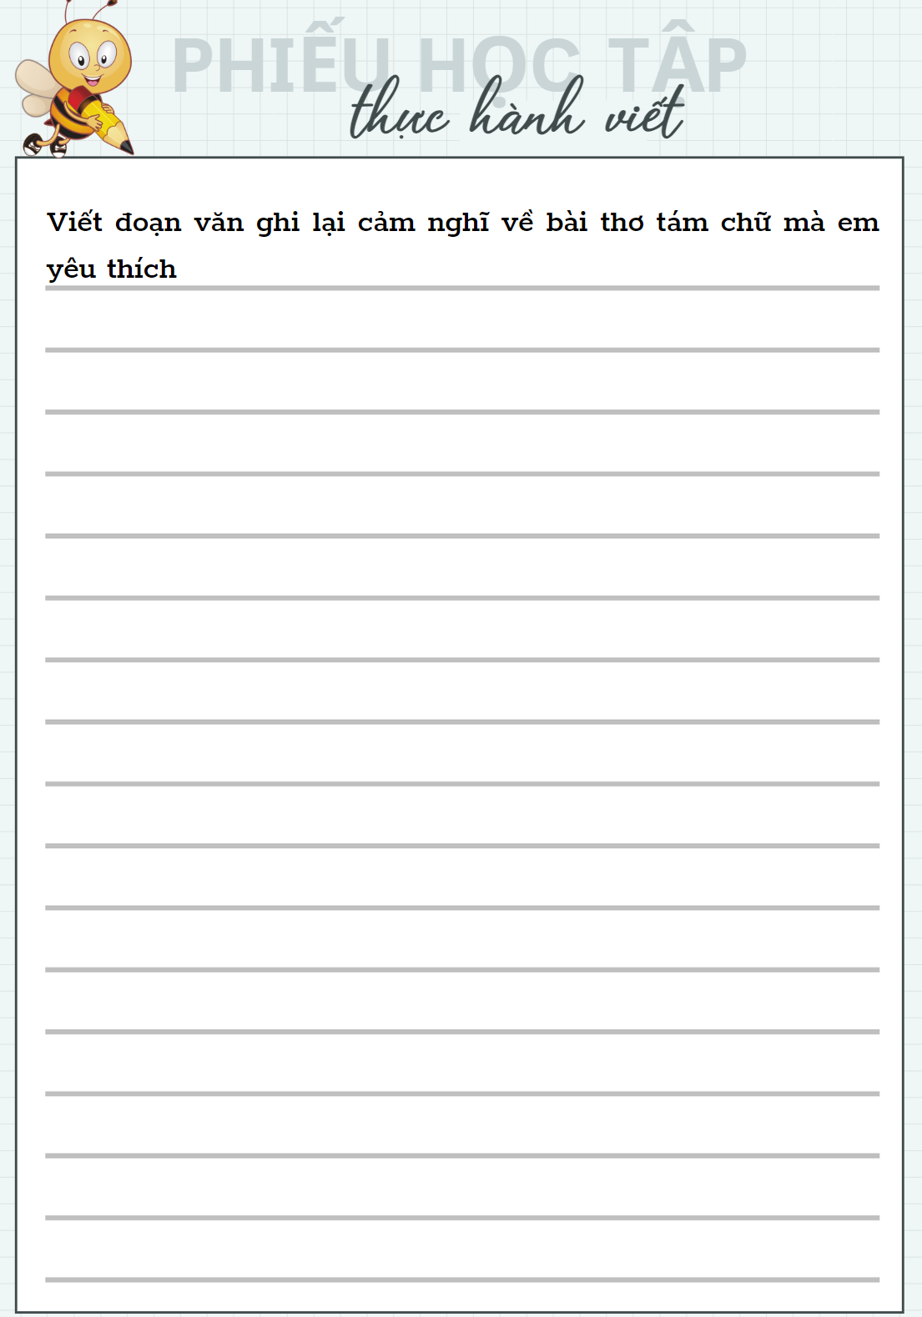

Notes:
Giáo án của Thảo Nguyên 0979818956

